Slide 1
Бронхиальная астма

Slide 3
Тяжелая атопическая БА
БА при ожирении
БА курилщика
БА с поздним дебютом
БА с фиксированной бронхиальной обструкцией
Трудные для терапии фенотипы

Slide 4
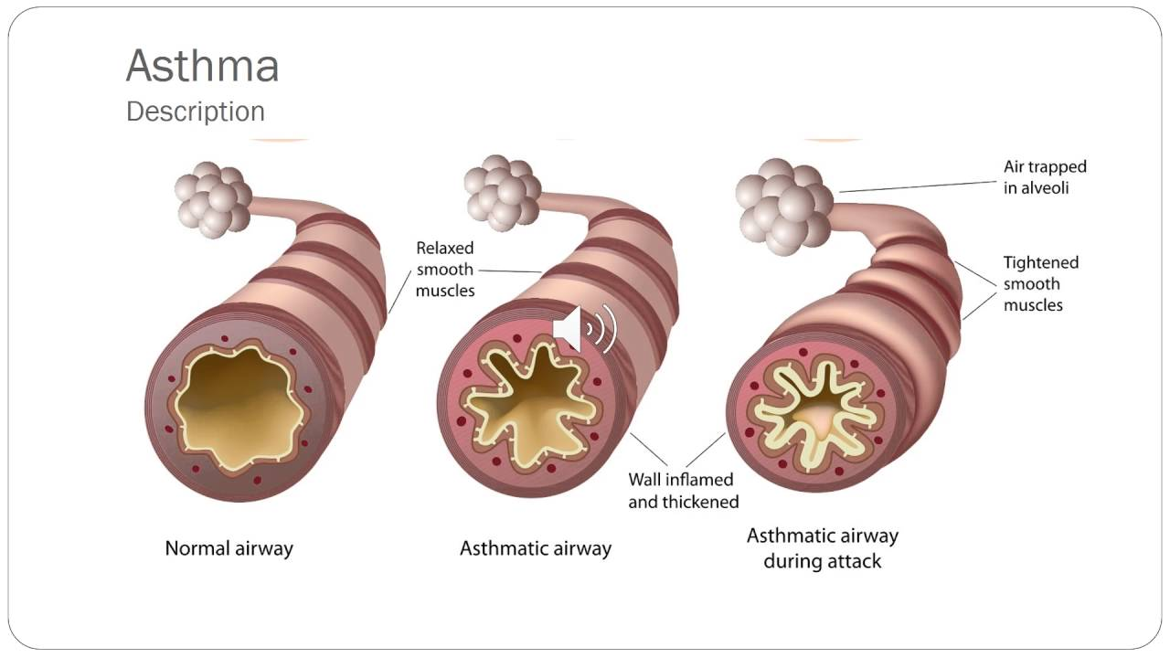
Бронхиальная астма гетерогенное заболевание
Хроническое воспаление дыхательных путей
Респираторные симптомы
Вариабильная обструкция дыхательных путей
Бронхиальная астма

Slide 5
Алергическая бронхиальная астма
Бронхиальная астма с поздним дебютом
БА с фиксированной обструкцией дыхательных путей
БА у больных с ожитением
Трудная для лечения бронхиальная астма
Тяжелая астма
Классификация бронхиальной астмы

Slide 7
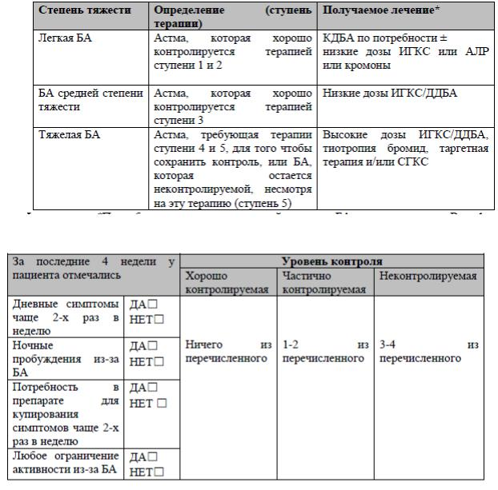

Slide 9
Генотип человека
Аллергены
Провоцирующие факторы

Slide 10
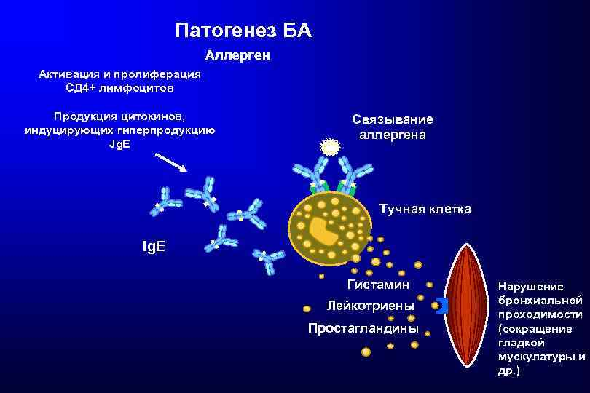
Гиперреактивность бронхов
Спазм гладких мышц
Гиперсекреция слизи
Приступ удушья и одышка
Хроническое воспаление

Slide 11
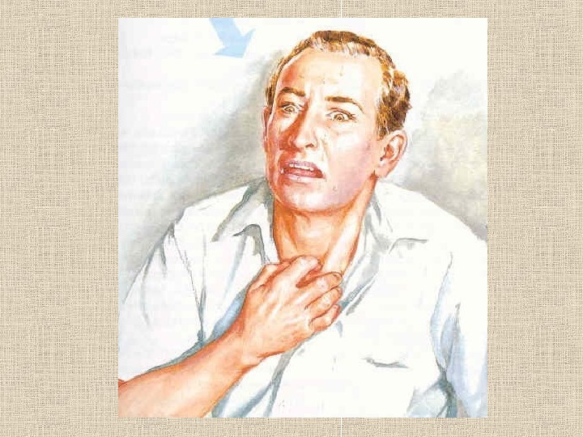
Свистящие хрипы
Одышка
Чувство заложенности в груди
Кашель
Ухудшение ночью или утром
Шумное свистящее дыхание

Slide 12
Причины возникновения
Продолжительность
Разрешение симптомов
Аллергические реакции
Причино-следственные особенности
Жалобы и анамнез

Slide 13
Для оценки контроля бронхиальной астмы рекомендовано использовать вопросник по контролю над астмой (ACQ-5)

Slide 14
Наличие 1 из следующих симптомов-хрипы, удушье
Ухудшение симптомов ночью или рано утром
Возникновение симптомов при физической нагрузке
Воздействие аллергенов и холодного воздуха
Наличие атопических заболеваний
Возникновение симптомов после приема аспирина
Наличие атопических заболеваний
Сухие свистящие хрипы
Низкие показатели ПСВ и ОФВ1
Эозинофилия периферической крови
Клинические признаки, повышающие вероятность наличия бронхиальной астмы

Slide 15
Физикальное обследование
ОАК
Газовый состав крови
Микроскопический анализ мокроты
Бактериологическое исследование мокроты на патогенную микрофлору и чувствительность ее к антибиотикам.
Спирометрия
Мониторирование пиковой скорости выдоха
Диагностика БА

Slide 16
Современные цели терапии БА:
Достижение и поддержание контроля симптомов БА в течении длительного времени
Минимизация рисков будущих обострений БА, фиксированной обструкции дыхательных путей и нежелательных побочных эффектов терапии.
Лечение стабильной бронхиальной астмы

Slide 17
1 ступень
У взрослых пациентов (18 лет и старше) с легкой БА в качестве предпочтительной терапии БА рекомендуются низкие дозы фиксированной комбинации ингаляционного глюкокортикостероида и бстродействующего бета 2-агониста (ИГКС-БДБА) “по потребности”

Slide 18
2 ступень
Рекомендуется регулярное применение низких доз ИГКС в качестве базисной терапии и КДБА для купирования симптомов.

Slide 19
3 ступень
Взрослым пациентам рекомендована комбинация низких доз ИГКС и длительнодействующих В2-агонистов (ДДБА) как поддерживающую терапию и КДБА по потребности.

Slide 20
4 ступень
Рекомендуется назначение комбинации низких доз ИГКС(будесонид или беклометазон)/формотерол в режиме единого ингалятора или комбинации средних доз ИГКС/ДДБА и КДБА по потребности.
:

Slide 21
5 ступень
Направить к специалисту
Применение моноклональных антител

Slide 22
Залог успеха лечения бронхиальной астмы является дисциплинированное соблюднние рекомендаций и назначений врача в полном объеме.

